Slide 1
РАВНОВЕСНИ ДИАГРАМИ НА СЪСТОЯНИЯТА НА ДВУКОМПОНЕНТНИ СПЛАВИ
Разработили: гл. ас. д-р Антонио НИКОЛОВ, доц. В. Камбуров,
доц. Р. Рангелов, гл. ас. д-р Р. Димитрова, маг. инж. А.Димитрова

Slide 2
СЪДЪРЖАНИЕ
Диаграмата на състоянието на двукомпонентните сплави
Анализ на диаграмите
Теоретични сведения
Времетемпературна крива на чист метал
Двукомпонентрни сплави
Диаграма с пълна разтворимост
Диаграма с пълна неразтворимост
Диаграма на състоянията на двукомпонентни сплави с ограничена разстворимост между компонентите в твърдо състояние с евтрктикум

Slide 3
Диаграмата на състоянието на двукомпонентните сплави
Диаграмата на състоянието на двукомпонентните сплави се състои от две ординатни оси, по които се нанася температурата и една абцисна ос, върху която са нанесени концентрациите на компонентите в проценти. Тази диаграма ни позволява да следим изменението на фазите и структурата на коя да е сплав, с произволна концентрация на компонентите, с изменение на температурата. Освен това ни дава възможност да построим времетемпературна крива на произволна сплав.
Всяка диаграмар на състоянието на двукомпонентните сплави съдържа две основни линии: Ликвидус линия – над нея е възможно само течно състояние; Солидус линия – под нея е възможно само твърдо състояние.
В твърдо състояние: диаграма на състоянието при пълна неразтворимост в твърдо състояние, диаграма на състоянието при ограничена разтворимост в твърдо състояние, с евтектикум, с перитектикум и диаграма на състоянието при пълна разтворимост в твърдо състояние.

Slide 4
Анализ на диаграмите
Анализът на диаграмите се извършва в следния ред:
Определяне на типа на диаграмата;
За всяка сплав се построява време-температурна крива;
За всяка точка се прилага правилото на Гибс;
Прилага се лостовото правило-само в двуфазните области;
Прави се фазово-структурен анализ.

Slide 5
Теоретични сведения
Сплавите представляват смеси, разтвори или съединения на метали или на метали и неметали с метални свойства. Обикновено те се получават чрез разтапяне, но могат да се получат и чрез спичане, електролиза и други начини.
Компоненти: могат да бъдат както чисти елементи, така и устойчиви химични съединения. При сплавите в зависимост от физико-химичните взаймодействия между компонентите могат да се образуват следните фази: течни разтвори, твърди разтвори, химични съединения.
Фаза: се нарича еднородна съставна част от една сплав (система), която има определени: химичен състав, агрегатно състояние, свойства и е отделена от останалите части на системата с разделителна граница.

Slide 6
Теоретични сведения
Система: се нарича съвкупност от фази, намиращи се в равновесие при определени външни условия. В повечето случай компонентите, образуващи сплавта, напълно се разтварят в течно състояние, т.е. образува течен хомогенен разтвор. В твърдо състояние сплавите образуват следните структури: твърди р-ри, химични съединения, механични смеси.
Под структура се разбира формата, размерите и характерът на взаймното разположение на фазите в металите и сплавите.

Slide 7
Теоретични сведения
Твърд разтвор: едната компонента на сплавта запазва своята кристална решетка, а атомите на другия елемент се разполагат в нейната решетка, изменяйки размерите й. Микроструктурата на твърдия р-р е еднофазна и в равновесни условия представлява съвкупност от еднакви по състав зърна. Според механизма на образуване твърдите р-ри биват твърди р-ри вместване и твърди р-ри заместване.

Slide 8
Теоретични сведения
Химични съединения: образуването на химични съединения при сплавите се съответства на стехеометричната пропорция и се означава AmBn, образува се специфична кристална решетка с подредени атоми на компонентите. Ако химичното съединение се образува от метални елементи имаме метална връзка. Такова химично съединение не се подчинява на законана валентността, защото количеството на атомите съответства на стехеометричното* съотношение по формулата. Връзката е нестабилна. Получава се нова кристална решетка, която се различава от решетката на образуващите елементи.
*Под стехиометричен трябва да разбираме такова съотношение на веществата при осъществяване на химична реакция, при която няма излишък от нито едно от участващите вещества. Ако от някое от тях има излишък то съотношението е нестехиометрично. Добавям за по-малките, че обема или теглото са различни от броя на молекулите, които се измерват в молове и според, които термина "стехиометричен" има смисъл. За да получим Х килограма вода например не ни трябват два килограма водород и един килограм кислород, а трябва да съединим два мола водород и един мол кислород. Един мол е равен на числото на Авогадро.

Slide 9
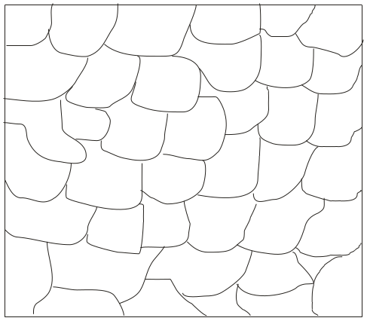
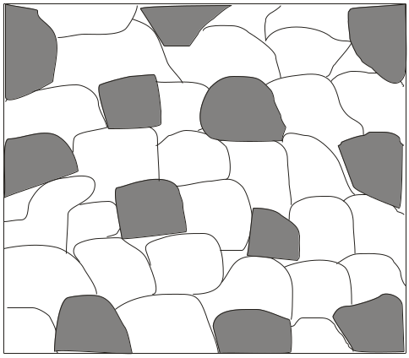

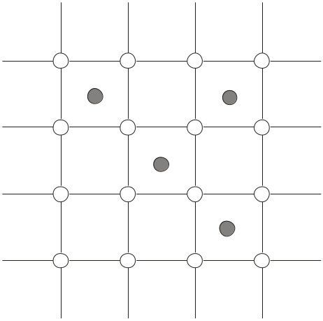
Микроструктура на твърд разтвор
Микроструктура на механична смес
Разположение на атомите в твърдия разтвор
на заместване
Разположение на атомите в твърдия разтвор
на вместване

Slide 10
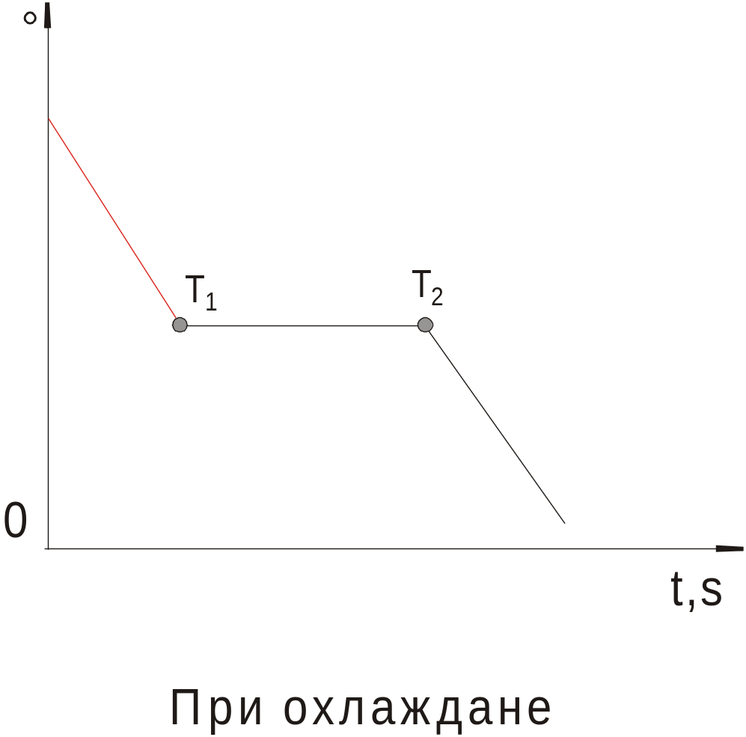
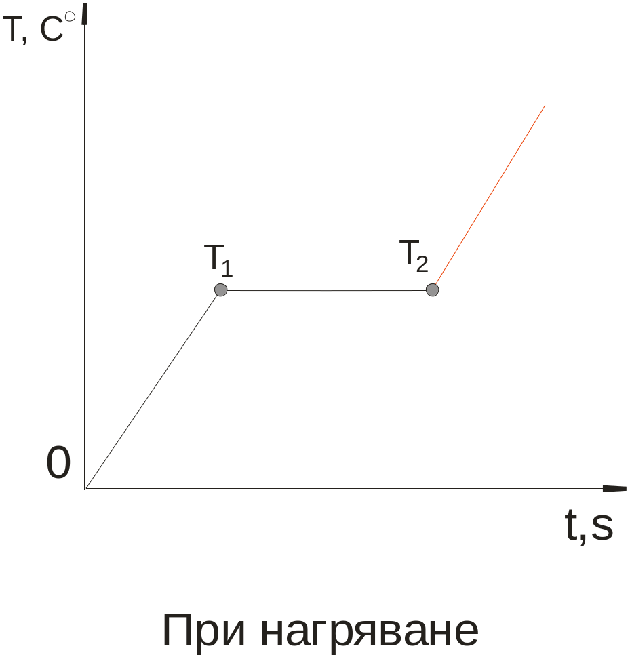

Slide 11
Диаграма на състоянията на двукомпонентрни сплави, компонентите на които имат пълна разтворимост в твърдо състояние
Това е диаграма на състоянията, при която компонентите се разтварят неограничено както в течно така и в твърдо състояние.
При охлаждане температурата на компонента А плавно се понижава до температура tA. На кривата на охлаждане при тази температура има площадка (хоризонтална отсечка). Чистият компонент кристализира при постоянна температура. Това се потвърждава от правилото на фазите. Правилото на фазите показва зависимостта между броя на степените на свобода С, бр. на компонентите К, броя на фазите Ф в една система и външните фактори В: С=К-Ф+В.
Броят на степените на свобода показва възможността за изменение на температурата, налягането и концентрацията без изменение на броя на фазите, намиращи се в равновесие. При физико-химично равновесие на сплавите външни фактори са температурата и налягането. Правилото на фазите приема вида: С=К-Ф+1.

Slide 12
Диаграма на състоянията на двукомпонентрни сплави, компонентите на които имат пълна разтворимост в твърдо състояние
За точка tA С=1-2+1=0, т.е имаме нонвариантно равновесие. Процесът кристализация протича при постоянна температура.
Кривата на охлаждане на сплав I, съдържа 50% В и 50%А, се различава от кривите на охлаждане на чистите компоненти А и В. До точка 1 температурата на сплавта се понижава плавно. При температурата t1 на кривата на охлаждане се забелязва пречупване, свързано с намалението на скоростта на охлаждане, предизвикано от започналото на твърд разтвор, състоящ се от атоми на компонентите А и В, наречен условно α. Процесът кристализация протича при понижаваща се температура, тъй като по правилото на фазите С=2-2+1; К=2-комонентите А и В, Ф=2 (фазите L и α.), броят на степените на свобода е равен на единица.
На всяка темпетратура през времето на кристализация съответсва определен състав на фазите. Състава на фазите в равновесие при дадена температура се определя като през температурната тoчка се прекарва линия, успоредна на концетрационната ос, до пресичането на границите на двуфазната област. Проекциите на пресечните точки m и n върху концетрационната ос показват състава съответно на течната фаза L и на твърдата фаза α при дадена температура t2.

Slide 13
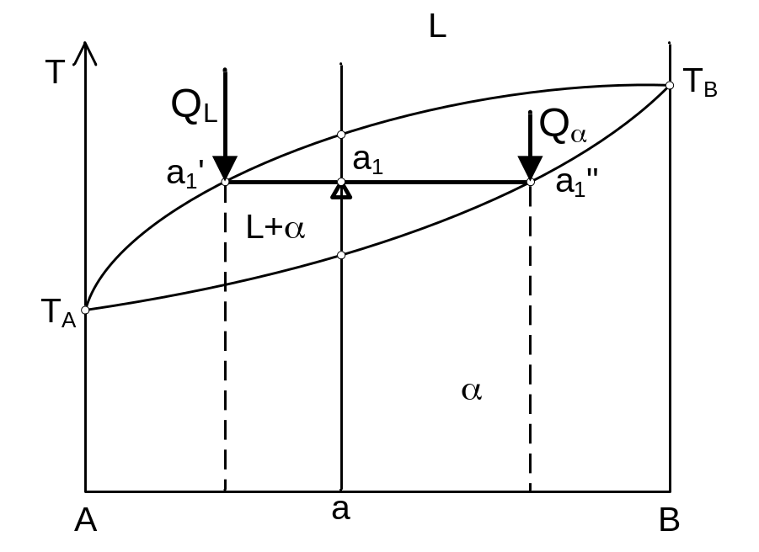


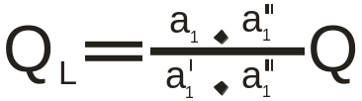
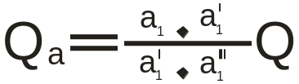
Лостово правило
Количеството на двете фази на една сплав, които се намират в равновесие при дадена температура може да си намери чрез т. нар. лостово правило.
Сплавта с концентрация а при температура а1 се състои от течна фаза – стопилка с концентрация а1’ и α -кристали с концентрация а1’’. Представяме си отсечката а1’а1’’ като лост с опорна точка а1. Количеството на стопилката е QL, а количеството на твърдата фаза - Qα. Представяме си QL, и Qα като сили, приложени съответно в точките а1’ и а1’’на лоста. За да бъде лостът в равновесие трябва да е изпълнено условието.
Освен това сумата от количеството на стопилката и количеството на твърдата фаза е равна на количеството на сплавта Q.
Тогава

Slide 14
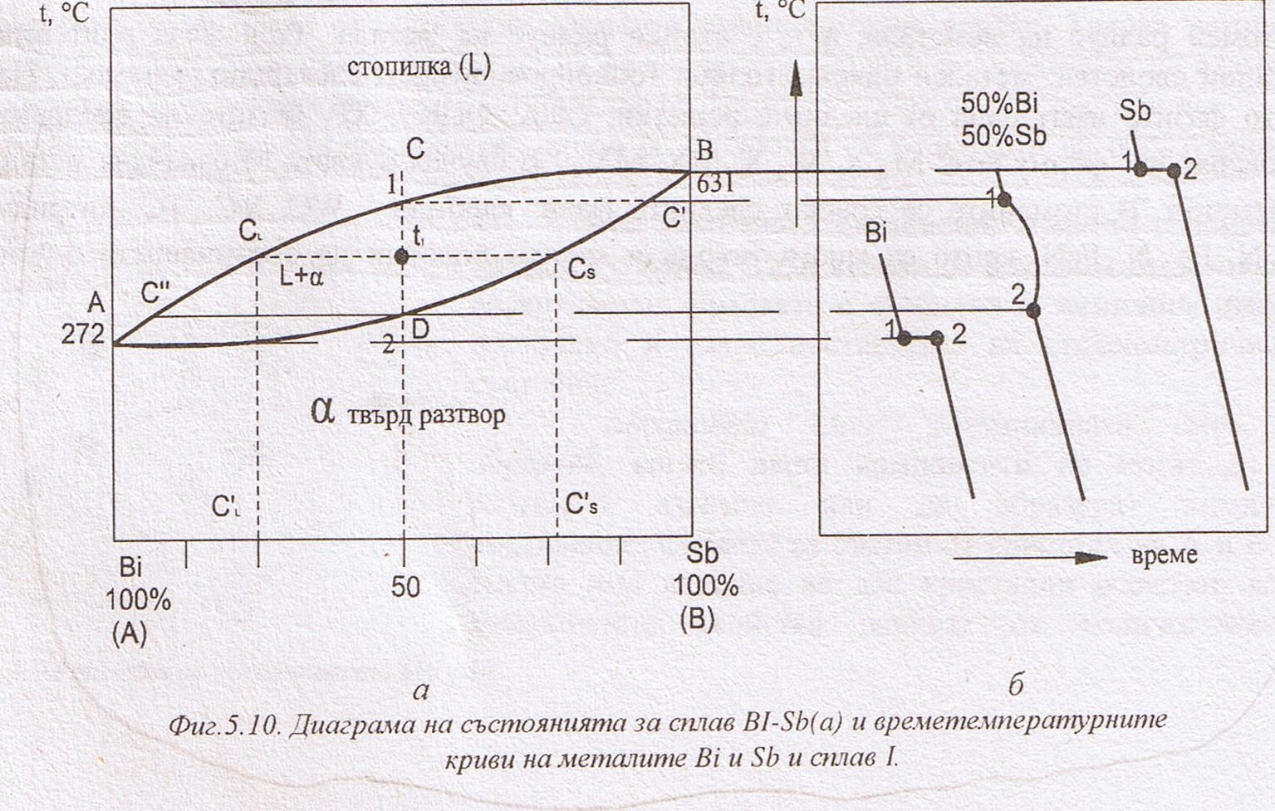
Диаграма на състоянията на двукомпонентрни сплави,
компонентите на които имат пълна разтворимост в твърдо състояние

Slide 15
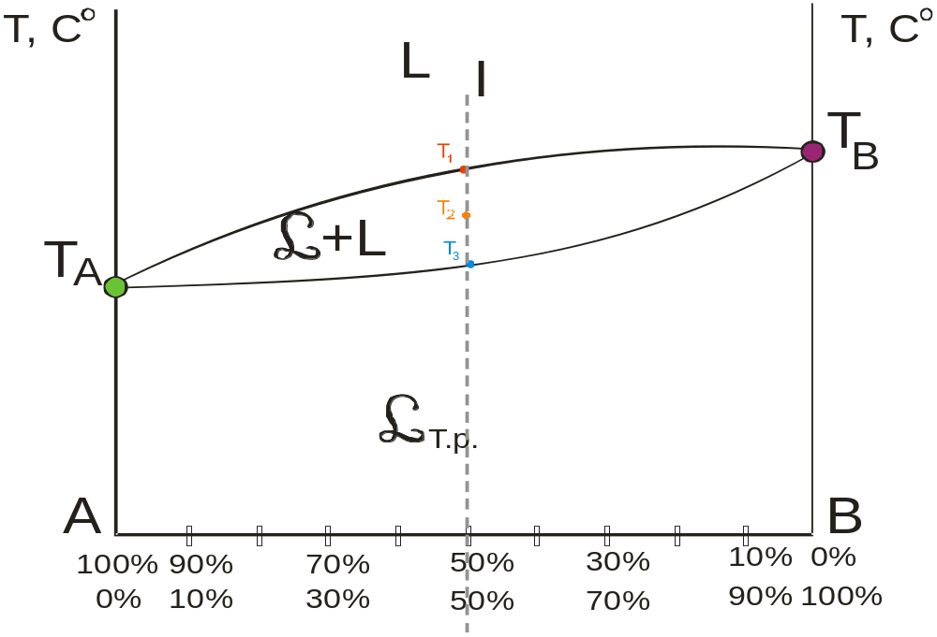
Диаграма на състоянията на двукомпонентрни сплави,
компонентите на които имат пълна разтворимост в твърдо състояние

Slide 16
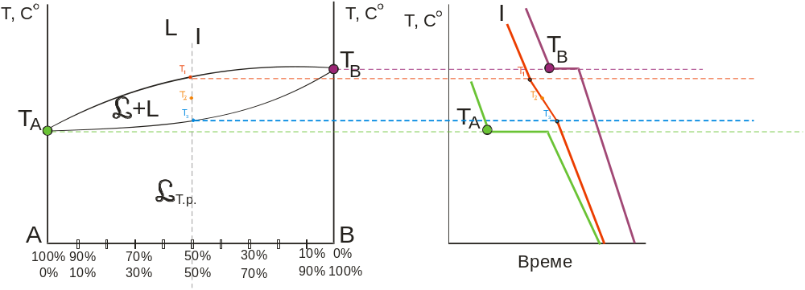
Двукомпонентрни сплави, компонентите на които имат пълна разтворимост в твърдо състояние времетемпературни криви при охлаждане
времетемпературни криви при охлаждане

Slide 17
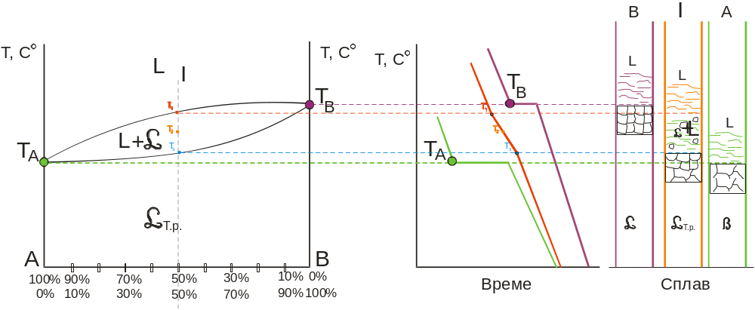
Двукомпонентрни сплави, компонентите на които имат пълна разтворимост в твърдо състояние времетемпературни криви при охлаждане и кристализация на сплавите

Slide 18
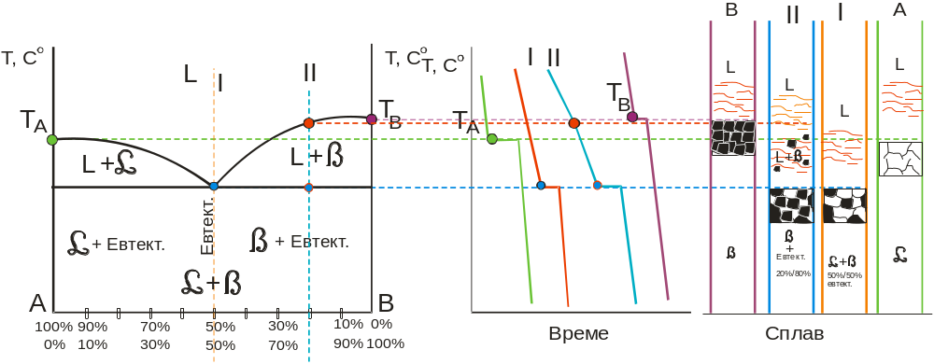
Диаграма на състоянията на двукомпонентни сплави с пълна неразтворимост между компонентите в твърдо състояние

Slide 19
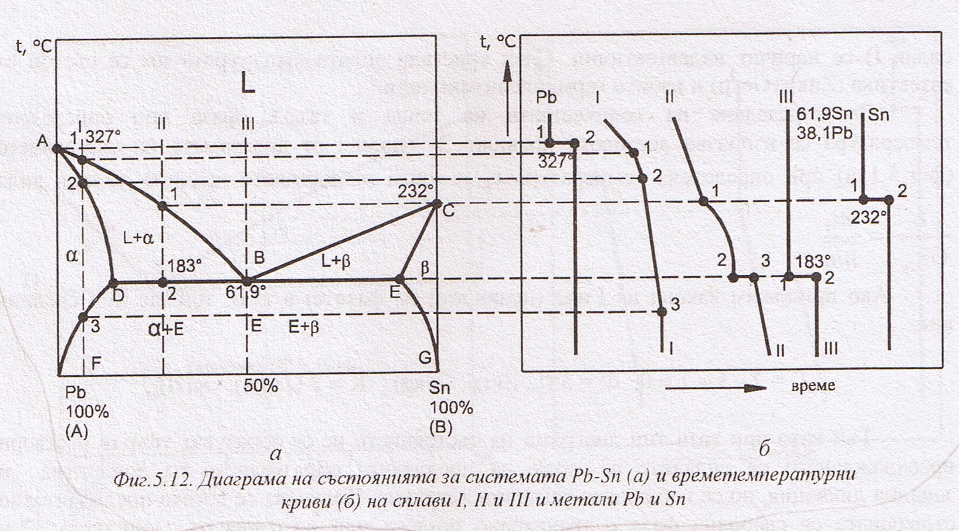
Диаграма на състоянията на сплави, които образуват ограничени твърди разтвори с евтектикум

Slide 20
Благодария за вниманието!

